Slide 1
আজকের পাঠে সবাইকে স্বাগতম

Slide 2
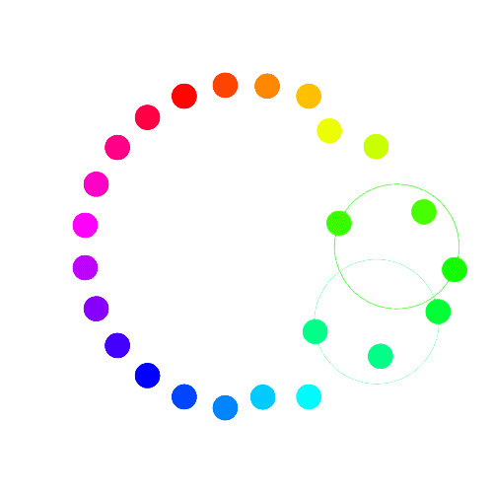
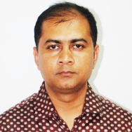
শিক্ষক পরিচিতিঃ
বিবেকানন্দ বিশ্বাস
সহকারি শিক্ষক
রামেশ্বরপুর সরকারী প্রাথমিক বিদ্যালয়
নড়াইল সদর, নড়াইল।
মোবাইল: ০১৯১৪২৪৪৮৪৭
মেইলঃ bibekmitna@gmail.com

Slide 3
পাঠ পরিচিতি:
শ্রেণিঃ চতুর্থ
বিষয়ঃ প্রাথমিক বিজ্ঞান
অধ্যায়ঃ ১৩
পাঠের শিরোনামঃ জনসংখ্যা ও প্রাকৃতিক পরিবেশ
পাঠঃ ৪
পৃষ্ঠাঃ ৯৬-৯৭ [আলোচনা......বন্যা, খরা ও ঝড়ের মতো বিভিন্ন প্রাকৃতিক দুর্যোগ সৃষ্টি হচ্ছে।]
পাঠ্যাংশঃ প্রাকৃতিক সম্পদের উপর জনসংখ্যা বৃদ্ধির প্রভাব

Slide 4
শিখনফলঃ
১৮:১:১ – জনসংখ্যা বৃদ্ধির কারণে প্রাকৃতিক সম্পদের উপর বিরূপ প্রভাব বর্ননা করতে পারবে।

Slide 5
এসো সবাই একটি ভিডিও দেখিঃ
https://www.youtube.com/watch?v=g-LI98Z-pP0

Slide 6
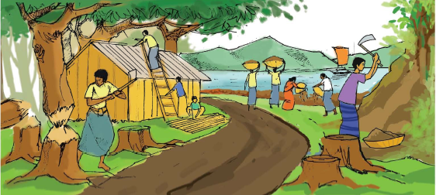
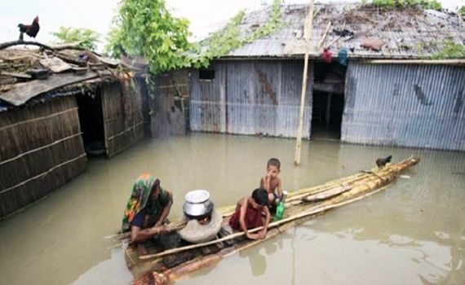
ছবিগুলো মনোযোগ দিয়ে দেখি
ছবিগুলো মনোযোগ দিয়ে দেখি

Slide 7
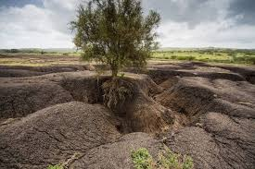
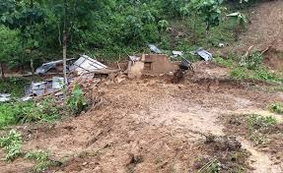
ছবিগুলো মনোযোগ দিয়ে দেখি
ছবিগুলো মনোযোগ দিয়ে দেখি

Slide 8
আজকের পাঠ্যাংশ
পাঠ্যাংশ শিরোনাম খাতায় লিখ

Slide 9
পূর্বপাঠের আলোচনাঃ
বর্ধিত জনসংখ্যার জন্য আমাদের কী প্রয়োজন হবে?

Slide 10
আজকের পাঠের আলোচনাঃ
জনসংখ্যার বৃদ্ধি প্রাকৃতিক পরিবেশের উপর কী বিরূপ প্রভাব ফেলে?

Slide 11
চারটি দলে বিভক্ত হই
পাঠ্যপুস্তকের ৯৬ পৃষ্ঠার ছবিটি লক্ষ্য কর
মানুষ পরিবেশের কী কী ক্ষতি করছে তা দলে আলোচনা কর ও ছকের তৃতীয় কলাম পূরণ কর

Slide 12
দলীয় কাজ উপস্থাপন ( প্রতি দল থেকে ১ জন)

Slide 13
পাঠ্য বইয়ের ৯৭ পৃষ্ঠা খুলি ও মনোযোগ সহকারে নীরবে পড়ি

Slide 14
মূল্যায়ন

Slide 15
বাড়ির কাজ
বাড়তি জনসংখ্যা প্রাকৃতিক সম্পদের উপর কি প্রভাব ফেলছে তা পাঁচটি বাক্যে লিখ।

Slide 16
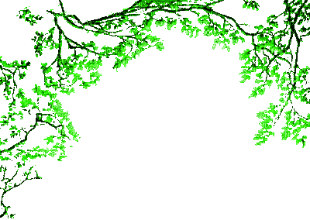
ধন্যবাদ সকলকে..........

Slide 17
ধন্যবাদ সকলকে..........

